Slide 1
Workshop guide
Facilitator:
  Read notes to prepare. See English file.
  Amend slides if needed.
  Ready the family-facing materials.
  Display slide 2 as families arrive.
Feeling Frustrated? That’s Ok!

Slide 2
Ma niyadjab ayaad dareemaysaa? Taas waxba ma aha!

Slide 3

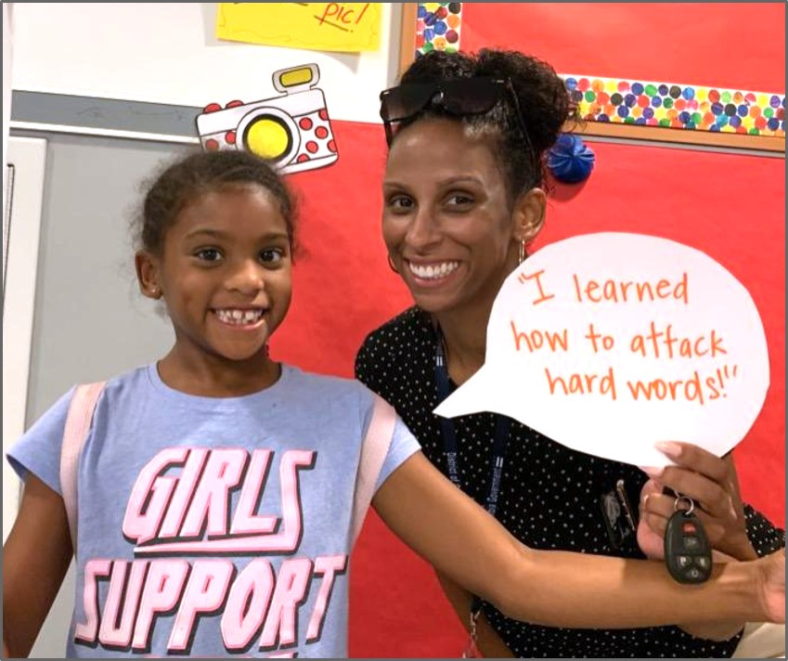



Ajandaha
Ku soo dhowoow
Talo akhriyitaan
"Waan bartay sida kalmadaha cusub loo weeraro"
Waqtiga layliga
Ka baaraan degga & cusbooneysiinta

Slide 4

Sahanka Kalsoonida Qoyska
Iskaan-garee koodkan si aad noola wadaagto dareenkaaga ku aadan inaad ilmahaaga wax la akhriso.

Slide 5




Tilmaamaha aqoon isweydaarsiyada
Soo diyaar garow.
Goobta joog.
Ixtiraam lahow.
Weydii su’aaloyin.

Slide 6

Ma niyadjab ayaad dareemaysaa? Taas waxba ma aha!
1
2
3
4
Hoos u neenso.
Guulasha u dabbaaldegga.
Xaqiiji.
Tallaabooyinkan ka dhig niyad jab hoose!
Tallaabo qaad.

Slide 7
Check in on literacy terms

Slide 8
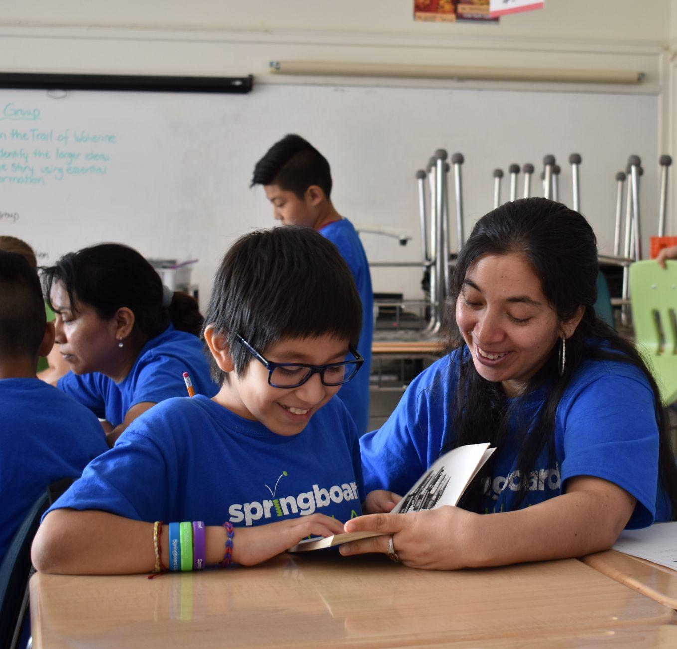
Hoos u neenso
Tabta 4-3-4
Ku neef qaado tirada afar.
Haay tirinta ilaa saddex.
Neef ku sii daay tirada afar.

Slide 9
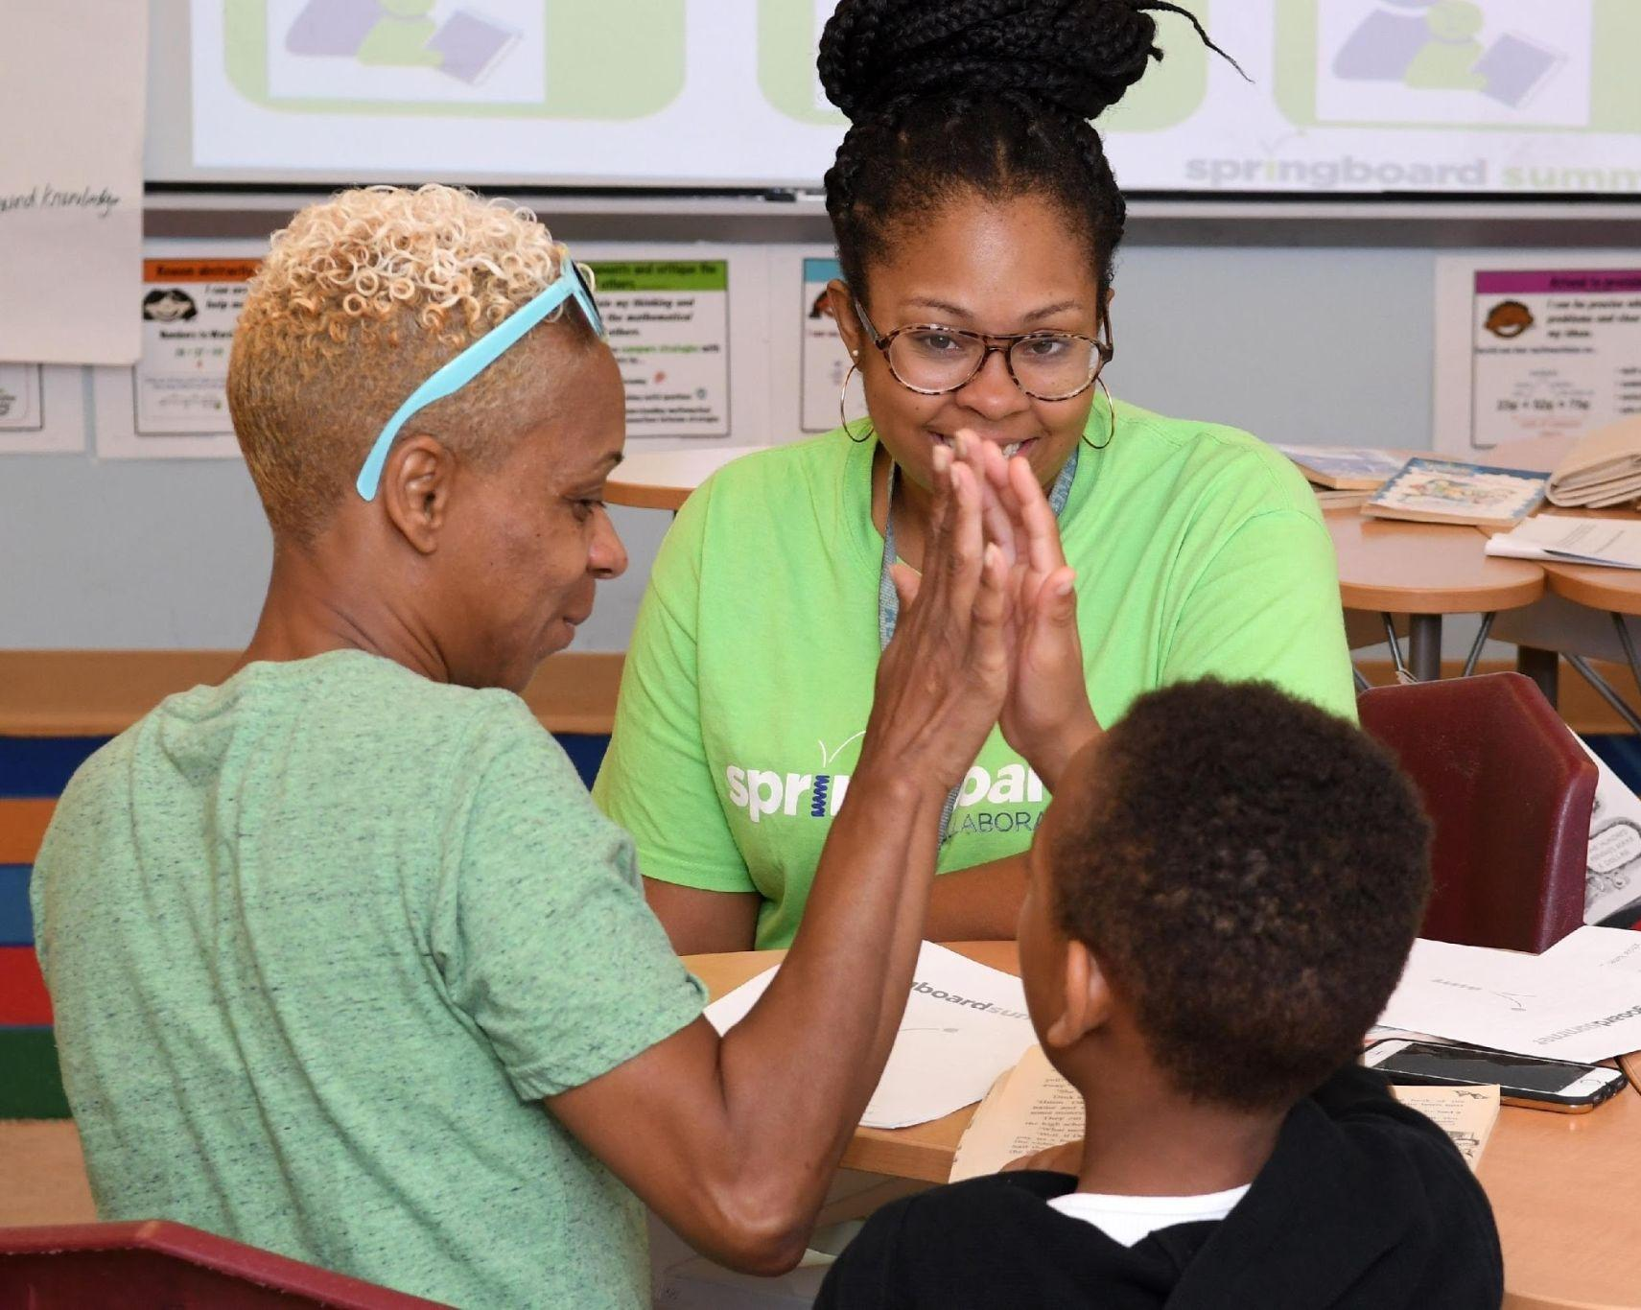
Guulasha u dabbaaldegga
Inta lagu jiro xiliyada niyad jabka, isticmaal amaan gaar ah si aad ugu dabaaldagto guusha ubadkaaga.
Halkii ay sidaa ka ahaan la’hayd…. "Akhris wanaagsan! ”
Isku day…”runtii aad ayaan uga helay sidaad eraygaas ugu adkaysatay oo aad uga quusan wayday!”

Slide 10


Xaqiiji
Ku dhiiri geli is-milicsiga adiga oo waydiinaya:
Sidee baad dareemaysaa markaad wax akhrinayso hadda? Sidee buu hadda dareemayaa jirkaaga?
Miyaad dareemaysaa inaad niyad jabsan tahay?
Maxaa kaa caawin kara inaad dareento niyad jab yar hadda?

Slide 11
Tallaabo qaad
Haddii canugaaga
Ku halgama erayo badan oo bog ah
U akhrinaya si tartiib ah oo googooyaa
Ay ku adag tahay in uu diiradda saaro buugga
Markaa ka firkir…
Beddelka buugga
Dib u akhrinta bogga ama sadarka
Biririf qaadashada

Slide 12
Akhriska = wada hadalka (K-1)
Waxaad u muuqataa inaad jahwareersan tahay. Ma buugga ama wax kale?
Aan nafteena wada xasuusino maxaan ka naqaanaa xarfahan?
Aynu wakhti yar qaadanno oo neefsanno ka hor inta aynaan isku dayin jumladan mar kale.
Waa maxay xeelad kale oo taas naga caawin karta?

Slide 13
Akhriska = wada hadalka (2-3)
Ma waxaad u baahan tahay inaay hadda biriif qaadato?
Si aad u adag ayaan uga shaqeysay jumladaas! Aan dib si tartiib aan u akhrino.
Miyay kula tahay inaad u baahan tahay inaad buuggaagta beddelato? Maxaa kale oo aad jeclaan lahayd inaad akhrido?

Slide 14



Qoysaska Luuqadaha
badan ku hadla
Dhiirigelin badan sii si aad gacan uga geysato dhisidda xirfadaha wax akhriska.
Buugaagtan ku isticmaal luqad kasta.
La akhri buug maqal oo la dhagaysto.

Slide 15
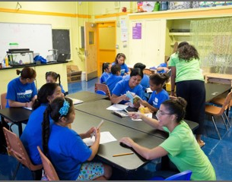
Waqtiga ku celceliska
1
Buug dooro
Isoo wac marka su'aal aad qabto!
2
Ka fiiri calaamadaha niyad-jabka oo raac tilmaanta (qaado neef qoto dheer, u dabbaaldeg, is hubi, tallaabo qaado).
Notes:
Qeybta 3: Waqtiga ku celceliska
Waqtiga: 10-15 daqiiqo (6 boggog)
Fiiro gaar ah: Waqtiga tababarku waa inuu noqdaa inta badan wakhtiga hadhay. U dhaaf 10 daqiiqo ama wax ka badan dhamaadka si aad u milicsato.
Soo koob caarada oo xasuusi qoysaska inay ku celceliyaan tallaabooyinkan inta lagu jiro wakhtiga tababarka.
Waqti qaado si aad u sharaxdo in aad wareegayso agagaarka inta ay ku celcelinayaan (si ay u bixiyaan 1:1 taageero loogana jawaabo su'aalo kasta).
► Waalidiinta gaar ahaan waxay badanaa la yimaadaan dareen is-miyir ah oo laga adkaan karo markay ogaadaan sababta loo eegayo.
Qoysaska xusuusi inay weydiiyaan su'aalo/isticmalaan dardaaran marka ay isticmaalayaan tilmaanta.
Waxaa jira su'aalo tijaabo ah oo ku qoran xaashida tilmaanta akhriska.
Si qoysaska loo taageerto, ka fiirso inaad hoosta ka xariiqdo laba su'aalood/ dardaaranno sare leh oo ku yaal xaashida tilmaanta wax-akhrinta markaad wareegayso.
Qoysaska xusuusi inay had iyo jeer ka shaqayn karaan qorshe hawleedkooda ama xeelado kale inta lagu jiro wakhtiga tababarka, gaar ahaan haddii ay qabaan su'aalo ama ay rabaan xoogaa caawimo ah.
Ku wareeji oo qoysaska kala shaqee. Waa kan qaar ka mid ah talo-bixinta:
Qoys u gudub. Weydii, "Ma qabtaa wax su'aalo ah oo ku saabsan tilmaanta wax-akhrinta?"
Haddii ay jawaabtu haa tahay, ka jawaab su'aasha.
Haddii ay maya tahay, dheh, “Miyaan wax yar dhegaysan karaa?
Hal daqiiqo oo buuxda dhegayso.
Qoyska ku bogaadi in ay si wanaagsan u sameeyeen ka dibna hal talo uga tag (haddii loo baahdo).
Qoyska u gudub oo weydii, "Miyaan isku dayi karaa tilmaantan wax akhrinta ilmahaaga?"
Kadib marka aad qaabaysay, waydii qofka qaangaarka, "Maxaad igu aragtay inaan sameynayo?" ama dheh "Miyaad dareentay inaan..."
Aniga soo ururi "dhalaalka"(waxyaalihii ay qoysasku sameeyeen ee aad rabto inaad kooxda kor ugu qaaddo) iyo "ku koraan" (waxyaabaha ay qoysasku sameeyaan ee aad rabto inaad joojiso oo aad saxdo/u caddayso kooxda oo dhan).
La wadaag "dhalaalka" iyo "ku koraan" 10 daqiiqo ilaa wakhtiga shaqada ama sug ilaa dhamaadka.
Waxay ka dhigtaa "ku koraan" qarsoodi, laakiin qoysaska u hambalye gaar ah "dhalaalka."

Slide 16

Falceli
Wax su’aalo ah maka qabtaa habka akhrinta?
Jeedso oo la hadal ilmahaaga: Ma dareemaynaa inaynu diyaar u nahay inaan ku tijaabino hab akhriskan guriga?
Fadlan nala wadaag sida laga yaabo inaad tan guriga ugu isticmaali karto?
Su’aashaadu waxay caawin doontaa qof kale oo ku jira qolka!

Slide 17
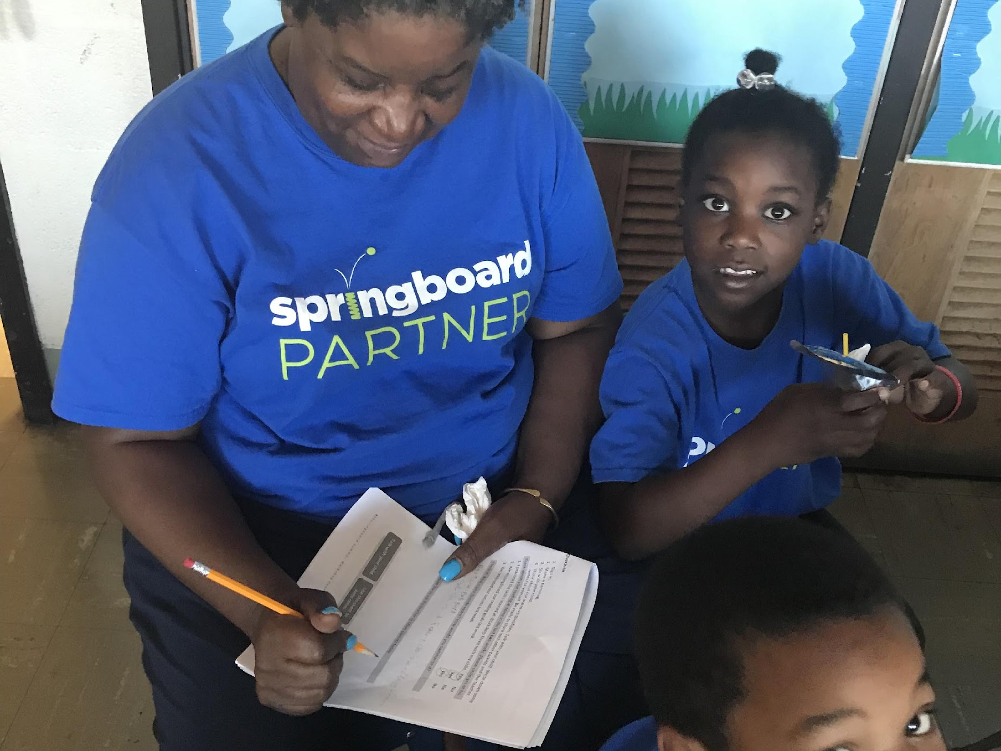

Jawaab-celinta, fadlan:
Fikradaada waxay wanaajisaa wakhtigeena aan wada joogno!

